Slide 1

ỦY BAN NHÂN DÂN QUẬN LONG BIÊN
TRƯỜNG TIỂU HỌC ÁI MỘ B
MÔN: TIẾNG VIỆT
PHÂN MÔN : ĐỌC MỞ RỘNG
LỚP 2
Phiếu đọc sách

Slide 2

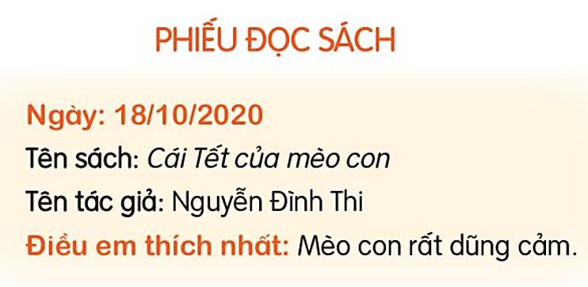
1. Cho biết phiếu đọc sách dưới đây của bạn Nam có nội dung gì?
Notes:
2

Slide 3

2. Ghi chép các thông tin về cuốn sách mà em đã đọc vào phiếu đọc sách theo mẫu (làm vào vở)
Phiếu đọc sách
Ngày:
Tên sách:
Tên tác giả:
Điều em thích nhất:

Slide 4
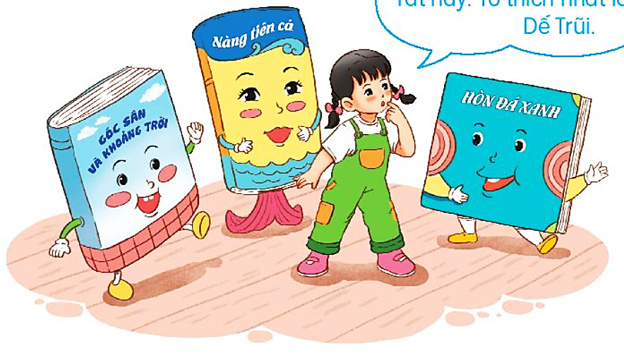
3. Nói về điều em thích nhất trong cuốn sách em đã đọc
Cuốn Dế Mèn phiêu lưu kí rất hay. Tớ thích nhất là nhân vật Dế Trũi.

Slide 5





Củng cố
bài học

